Slide 1

CHÀO MỪNG CÁC EM
ĐẾN VỚI TIẾT TIẾNG VIỆT

Slide 2

Iết
Bài 16
KHI TRANG SÁCH MỞ RA
Tiết 6. Đọc mở rộng

Slide 3


Yêu cầu cần đạt:
- Biết đọc thông tin và ghi chép các thông tin về cuốn sách mà em đã đọc vào phiếu đọc sách.
- Nói về điều em thích nhất trong cuốn sách đã đọc.

Slide 4
KẾT NỐI:

Slide 5


1. Cho biết phiếu đọc sách dưới đây của bạn Nam có những nội dung gì.
PHIẾU ĐỌC SÁCH
Ngày: 18/10/2020
Tên sách: Cái Tết của mèo con
Tên tác giả: Nguyễn Đình Thi
Điều em thích nhất: Mèo con rất dũng cảm.

Slide 6

2. Ghi chép các thông tin về cuốn sách mà em đã đọc vào phiếu đọc sách theo mẫu (làm vào vở).
Phiếu đọc sách
Ngày: (…)
Tên sách: (…)
Tên tác giả: (…)
Điều em thích nhất: (…)

Slide 7
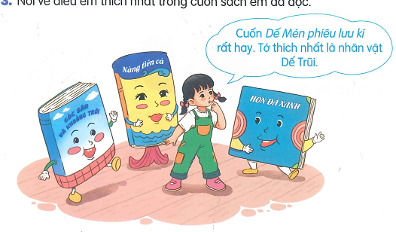
3. Nói về điều em thích nhất trong cuốn sách mà em đã đọc.

Slide 8




- Ghi chép vào Phiếu đọc sách về cuốn sách mà em đã đọc. - Chia sẻ cho gia đình điều em thích nhất trong cuốn sách đã đọc.
Vận dụng

Slide 9
HẸN GẶP LẠI CÁC CON TRONG TIẾT HỌC SAU!

